Slide 1
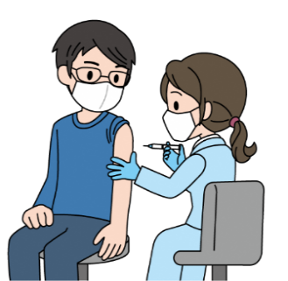
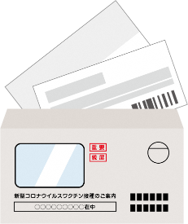
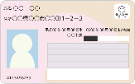
اسم البلدية
16 نوفمبر/تشرين الثاني 2021
追加接種のお知らせ（アラビア語）
إرشادات بالجرعة التنشيطية (الثالثة)
من لقاح فيروس كورونا المستجد
سير العملية حتى التطعيم
وصول بطاقات اللقاح
1
اللقاح متوفر لمن وصلتهم بطاقات اللقاح.
* قد يختلف موعد بدء قبول حجوزات الجرعة التنشيطية وفقًا للبلدية.
* يتوفر اللقاح للبالغين 18 عاما أو أكثر في تاريخ التطعيم.
البحث عن مؤسسة طبية / مركز تطعيم
2
موقع معلومات التطعيم
COVID-19 Vaccination Navi
(موقع معلومات لقاح كورونا)
ابحث في معلومات البلدية أو على الإنترنت عن مؤسسة طبية أو مركز تطعيم حيث يمكنك تلقي التطعيم. قد يكون بالإمكان تطعيم العاملين في مجال الطب في المؤسسات الطبية التي يعملون فيها.
يرجى مراجعة مكان العمل لمزيد من التفاصيل.
https://v-sys.mhlw.go.jp
* يمكنك الاتصال ببلديتك إذا لم تتمكن من البحث عن مؤسسة طبية أو مركز للتطعيم.
* يتم أخذ اللقاح عادةً في البلدية (مكان السكن) التي تضم سجل الإقامة باستثناء نزلاء المستشفيات ومرافق الرعاية والتمريض.
يرجى الاطلاع على الوجه الخلفي لمعلومات حول تلقي التطعيم خارج منطقة السكن.
* لا يمكنك حجز موعد مباشرة عبر موقع COVID-19 Vaccination Navi.
مجاني
كلفة اللقاح
حجز الموعد وتلقي التطعيم
3
(على نفقة الدولة بالكامل)
يرجى الاتصال بالبلدية أو بالمؤسسات الطبية التي تقوم بحجز المواعيد.
^{مركز الاتصال:} 0000-0000-0000
مركز التطعيم التابع للبلدية
حجز موعد مباشرة في مؤسسة طبية (عبر الهاتف أو على الإنترنت)
المؤسسات الطبية المحددة بالقرب منك
جميع محتويات المغلف
ما يتوجب إحضاره
^{في اليوم المحدد}
＋
● جميع محتويات مغلف هذا الإشعار
● وثيقة إثبات الهوية (بطاقة الرقم الشخصي، شهادة القيادة، بطاقة التأمين الصحي...إلخ)
بطاقة الرقم الشخصي أو إحدى الوثائق الأخرى
* يحتوي المغلف على «فحص طبي مسبق يحمل بطاقة اللقاح» و «شهادة التطعيم السابق». يرجى الاحتفاظ به في مكان آمن تجنبا لفقد المغلف.
(يتم دمج بطاقة اللقاح وشهادة التطعيم السابق مع بعضهما في بعض الأحيان).
* قم بقياس درجة حرارتك في البيت قبل التطعيم، فإذا كنت تعاني من حمى واضحة أو تشعر بتوعك فيرجى الامتناع عن تلقي التطعيم والاتصال بمكتب البلدية أو المؤسسة الطبية التي قمت بالحجز فيها.
* يرجى ارتداء ملابس تسمح لك بكشف كتفك بسهولة عند التطعيم.

Slide 2
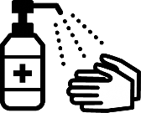
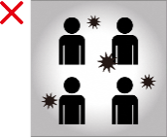
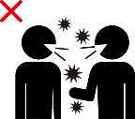
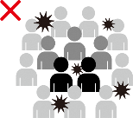
◎ الأشخاص الأكثر وجوبا لتلقي الجرعة الثالثة من اللقاح
● «الأشخاص المعرضون لتفاقم المرض بشكل كبير» مثل كبار السن والأشخاص الذين يعانون من أمراض كامنة
● «الأشخاص الذين يتواصلون كثيرًا مع الأشخاص المعرضين لتفاقم المرض بشكل كبير» مثل المعنيين بكبار السن ومقدمي الرعاية لهم (كمسؤولي التمريض)
● «الأشخاص المعرضون كثيرًا لخطر التعرض للفيروس لأسباب مهنية» مثل أصحاب المهن الطبية
◎ حول التطعيم في غير مكان السكن الذي يضم سجل الإقامة
● لمن يريدون تلقي التطعيم في المستشفى أو مركز الرعاية والتمريض الذي ينزلون فيه ← يرجى استشارة المستشفى أو المركز.
● الأشخاص الذين يريدون تلقي التطعيم في المؤسسة الطبية التي يتلقون العلاج فيها لأمراض كامنة ← يرجى استشارة المؤسسة الطبية.
● الأشخاص الذين يسكنون في مكان مختلف عن مكان تسجيل إقامتهم ← قد يكون بالإمكان تلقي التطعيم في منطقة السكن.
يرجى مراجعة موقع بلدية المنطقة التي تسكن فيها أو الاتصال بمكتب الاستفسارات.
◎ من المطلوب الحصول على موافقة الشخص الذي سيتلقى التطعيم.
عندما تريد تلقي التطعيم، يرجى الاطلاع بشكل صحيح على تأثيرات الوقاية من الأمراض المعدية وآثارها الجانبية أولاً ثم اتخاذ قرار بشأن التطعيم بإرادتك. لا يتم التطعيم بدون موافقة الشخص المعني.
لا يجوز إجبار الآخرين من حولكم أو في مكان العمل على تلقي التطعيم، كما لا يجوز التحيز ضد الأشخاص الذين لم يتلقوا التطعيم.
◎. يتوفر نظام إغاثة للأضرار الصحية الناتجة عن التطعيم الوقائي
قد يتسبب التطعيم الوقائي في وقوع مشاكل صحية (الإصابة بمرض أو التعرض لإعاقة). تم تأسيس نظام الإغاثة لأنه لا يمكن القضاء على هذه المشاكل على الرغم من شدة ندرة وقوعها.
فيما يتعلق بالإجراءات اللازمة لتقديم الطلب، يرجى استشارة البلدية التي تضم شهادة إقامتك.
◎ يرجى الاستمرار باتخاذ الإجراءات الوقائية كارتداء الكمامة حتى بعد تلقي التطعيم.
لقد ثبت بأن لقاح فيروس كورونا المستجد فعال للغاية في منع ظهور أعراض العدوى ولكن فعاليته ليست تامة. كما أنه يتأثر بسلالات الفيروس الجديدة أيضًا.
ولهذا نرجو منكم الاستمرار في اتخاذ الإجراءات الوقائية ضد العدوى. على وجه الخصوص يرجى تجنب تلك«الأمور الثلاثة (الأماكن المزدحمة والتواصل القريب والأماكن المغلقة)» وارتداء الكمامة وغسل اليدين بالصابون وتعقيم اليدين بالكحول جيدًا.
نرجو منكم الاستمرار في اتخاذ التدابير الوقائية ضد العدوى.
تعقيم اليدين بالكحول جيدًا
غسل اليدين بالصابون
ارتداء الكمامة
الأماكن المغلقة
التواصل القريب
الأماكن المزدحمة
تجنب تلك«الأمور الثلاثة (الأماكن المزدحمة والتواصل القريب والأماكن)»
لمزيد من المعلومات حول فعالية وسلامة لقاح فيروس كورونا المستجد، يرجى الاطلاع على صفحة «حول لقاح فيروس كورونا المستجد» على موقع وزارة الصحة والعمل والرعاية الاجتماعية.
وزارة الصحة والعمل والرعاية الاجتماعية لقاح كورونا
بحث
يرجى استشارة بلديتك المحلية إذا لم تتمكن من زيارة موقع الوزارة.
للاستفسار

